Slide 1
Природні умови та ресурси Азії. Населення

Slide 2
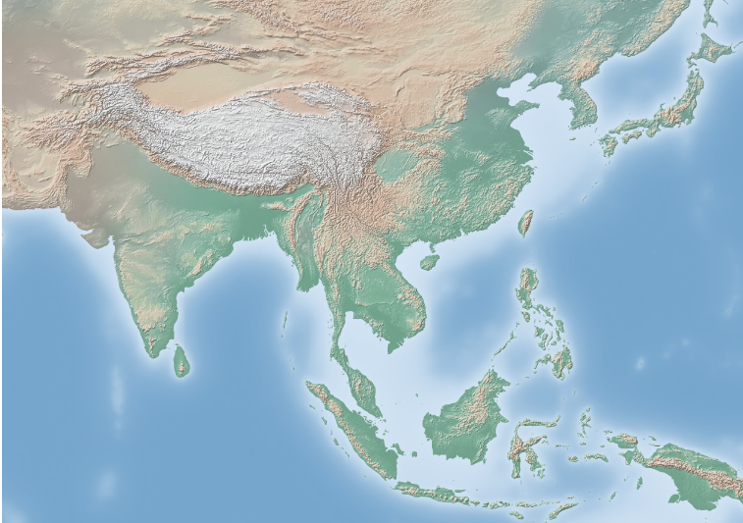
Природні умови
Азія вирізняється контрастним рельєфом. Три чверті її площі займають гори, нагір’я та плоскогір’я. На півдні та сході на тисячі кілометрів простягаються гірські системи — молоді сейсмічно активні гори Альпійсько-Гімалайського та Тихоокеанського поясів. Між ними розташовані великі за площею рівнини: Велика Китайська, плоскогір’я Декан та Аравійське, Туранська та Індо-Гангська низовини

Slide 3
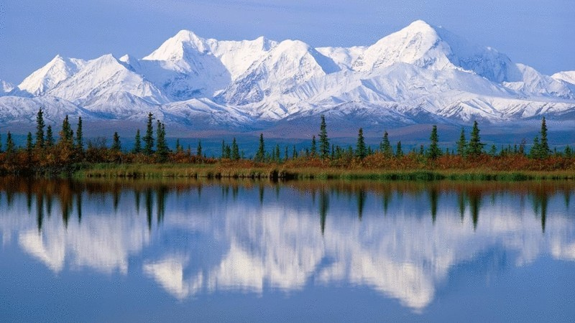
Гімалаї

Slide 4
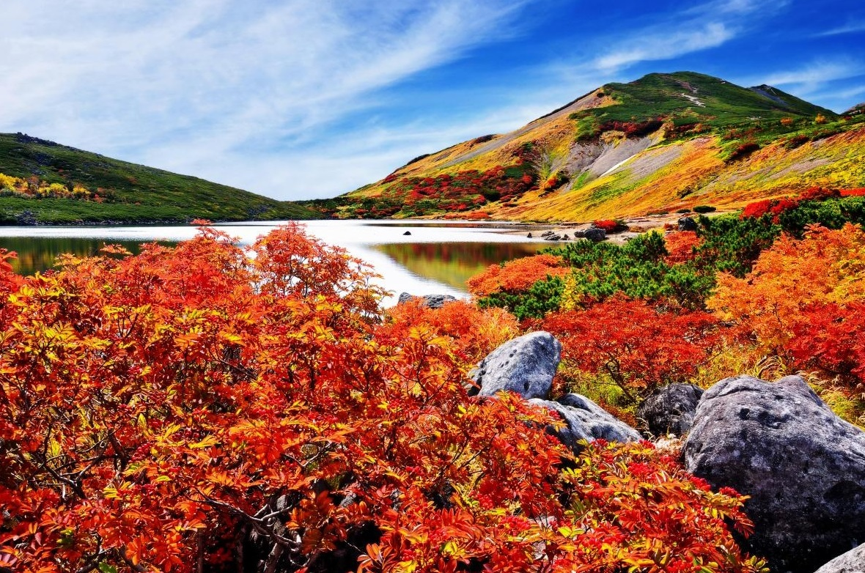
Японські Альпи

Slide 5
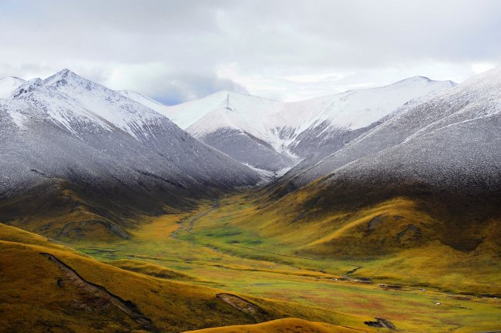
Тибет

Slide 6
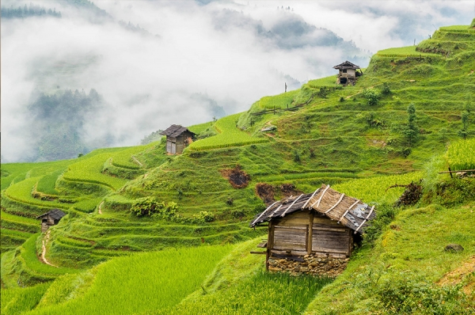
Велика Китайська рівнина

Slide 7
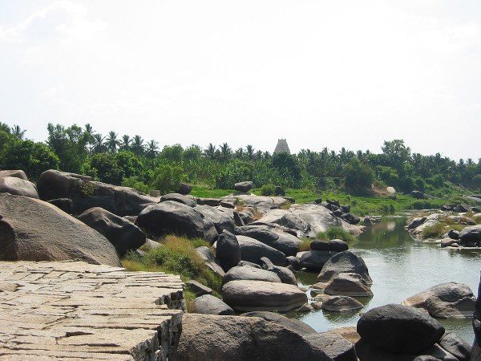
Плоскогір'я Декан

Slide 8
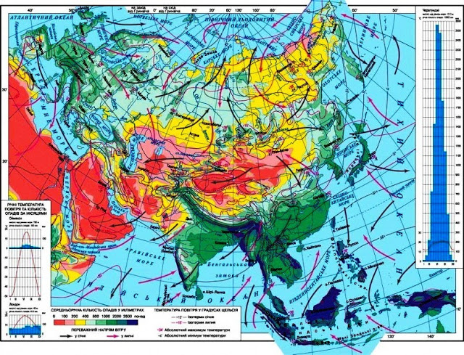
Клімат

Slide 9
Клімат
Величезна протяжність суходолу зумовлює різноманітні кліматичні умови в регіоні. Азія (без урахування території Росії) простягається від помірного кліматичного поясу на півночі до екваторіального – на півдні. Із просуванням від узбережжя Тихого та Індійського океанів вглиб материка клімат змінюється від мусонного (з вологим літом і сухою зимою) до дуже посушливого континентального. На крайньому заході спостерігається субтропічний середземноморський тип клімату із спекотним сухим літом та теплою вологою зимою. Восени поблизу східноазійських берегів нерідко проходять тропічні циклони (тайфуни), що супроводжуються ураганними вітрами й зливами.
Природну перешкоду для освоєння окремих територій Монголії та Китаю створює багаторічна мерзлота, що займає майже чверть площі Азії.

Slide 10
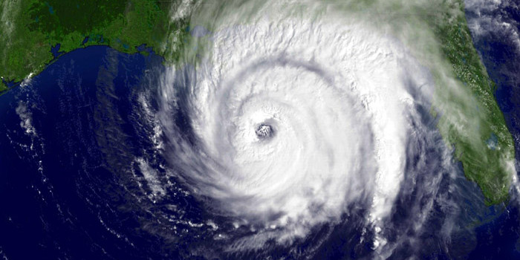
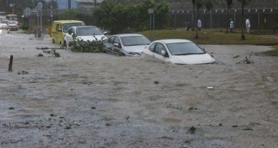
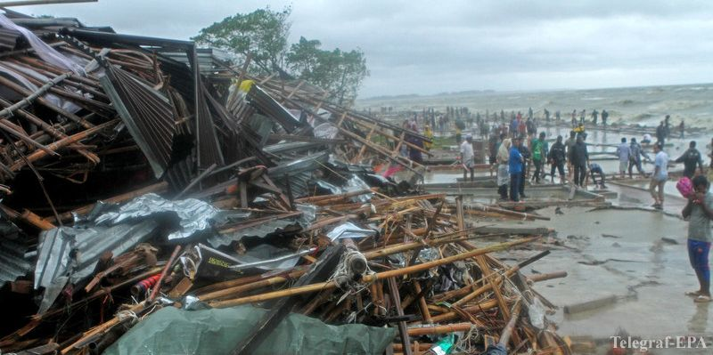
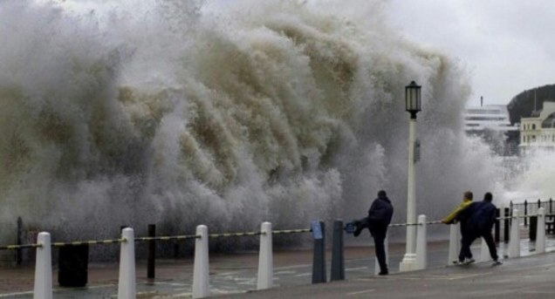
Тайфуни

Slide 11
Природні ресурси
Природні багатства Азії також розміщені вкрай нерівномірно. Із мінеральних ресурсів найбільше значення мають запаси паливних корисних копалин. Значні запаси нафти та природного газу зосереджені в Центральноазійському та Зондському басейнах. Велике значення мають поклади вугілля, на території Китаю та Індії.
Рудними корисними копалинами найкраще забезпечені країни Південної, Південно-Східної та Східної Азії.
Світове значення мають запаси залізної та марганцевої руд, що залягають у надрах Індії, хромітів — у Туреччині й на Філіппінах, олова й вольфраму — у Малайзії, Таїланді, М’янмі.

Slide 12
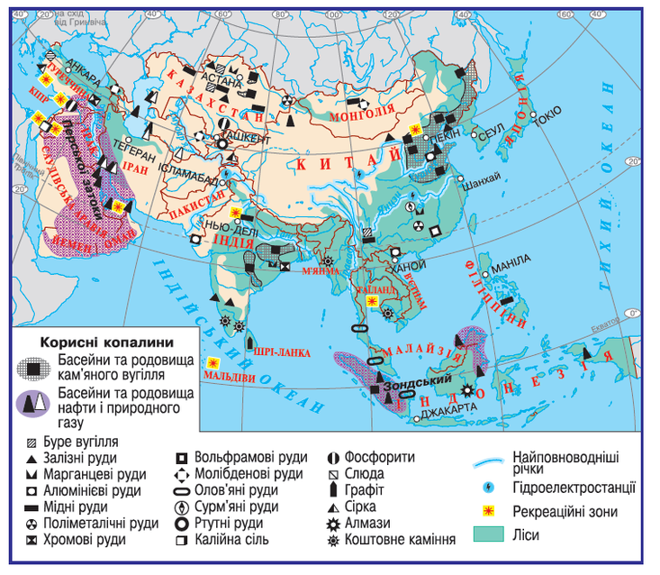

Slide 13
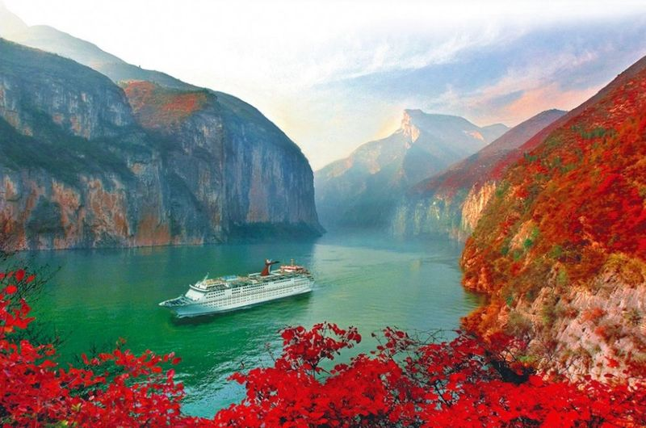
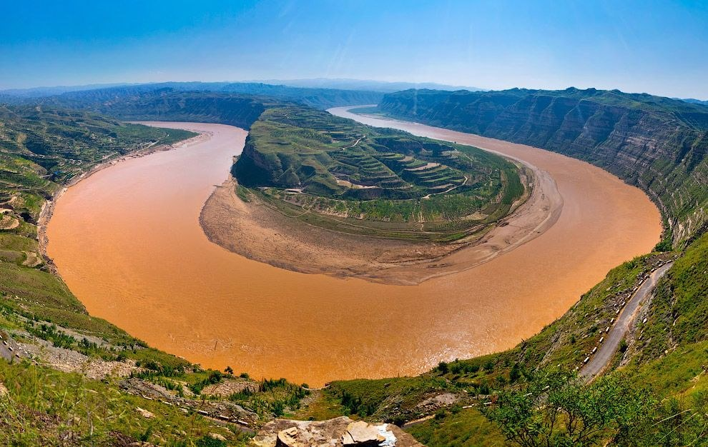
Водні ресурси
Великими є ресурси прісних вод, однак їхнє розміщення теж нерівномірне.
У Південній та особливо Південно-Східній Азії річкова мережа густа, а річки повноводні, у той час як у Західній Азії переважають посушливі райони

Slide 14
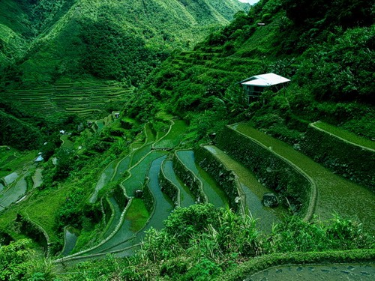
Рисові терасові поля

Slide 15
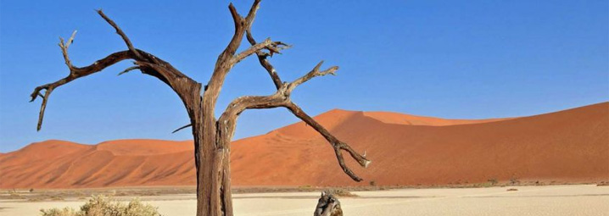

Лісові ресурси
Лісовими ресурсами краще за інші регіони забезпечена Південно-Східна Азія, де збереглися великі площі мусонних та вологих екваторіальних лісів.
Однак Азія займає перше місце по заготівлі круглих лісоматеріалів (33,7%) і деревини листяних порід – 1/3. Країни Азії дають 65% світового експорту твердої деревини і 43,5% світових заготовок дров

Slide 16
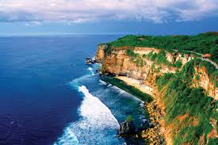
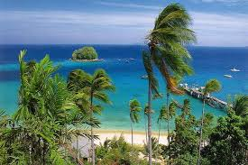
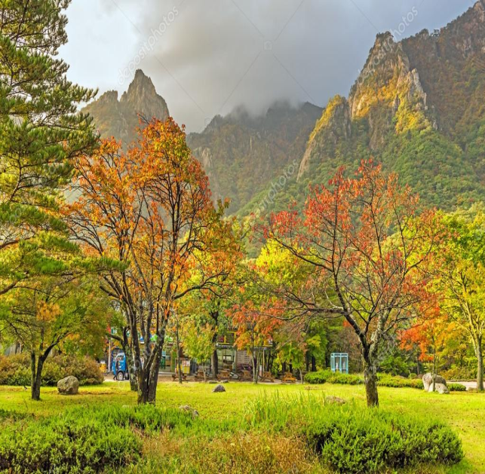

Лісові ресурси
Найбільші
країни-експортери деревини:
Індонезія;
Малайзія;
Філіппіни
Основні імпортери:
Японія;
Південна Корея

Slide 17

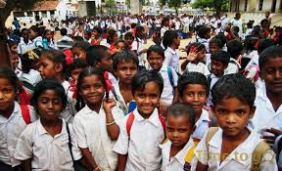
Населення
За кількістю населення Азіатський регіон є лідером: його частка у світовому населенні становить майже 60 % (понад 4,4 млрд осіб)
Кількість жителів в Індії та Китаї перевищує 1 млрд осіб

Slide 18


Густота населення
Середня густота населення в Азії становить близько 100 осіб/км2 (це удвічі більше за середньосвітовий показник).
Більшість населення проживає на узбережжях морів та океанів, а також поблизу великих річок.
Подекуди густота населення сягає рекордних значень: Сингапур — 7697 осіб/км2, Бахрейн — 1772 особи/км2, Бангладеш — 1116 осіб/км2, Ліван — 560 осіб/км2, Південна Корея — 505 осіб/км2.
Водночас пустельні, лісові, високогірні райони залишаються майже безлюдними

Slide 19
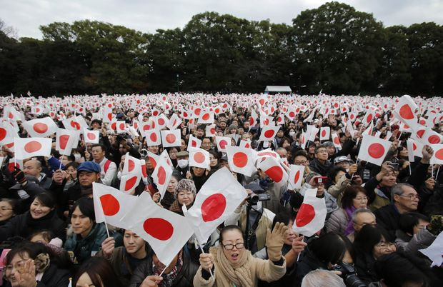
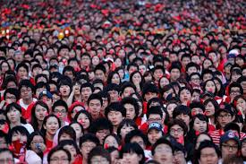
Політика скорочення населення
Японія після другої світової війни дуже швидко досягла зниження темпів природного приросту. Нині в країні вже відбувається природне скорочення населення (–1,8 ‰).
Потім на цей шлях вступив і Китай, де проводилася жорстка демографічна політика, спрямована на формування однодітної сім’ї.
За півстоліття темпи приросту населення в Китаї зменшилися в понад 5 разів. У деяких країнах, наприклад у Сингапурі, для врегулювання народжуваності в середині XX ст. вік вступу жінок у перший шлюб був підвищений до 26 років, у Таїланді — до 22 років

Slide 20

Чоловіки чи жінки?
У статевій структурі населення країн Азії переважають чоловіки: на 1000 жінок припадає 1034 чоловіки

Slide 21
Етнічний склад
Етнічний склад населення Азії відрізняється великою різноманітністю: у регіоні проживає понад 1000 націй і народностей. Тут представлені фактично всі відомі мовні сім’ї. Більшість країн належить до багатонаціональних

Slide 22
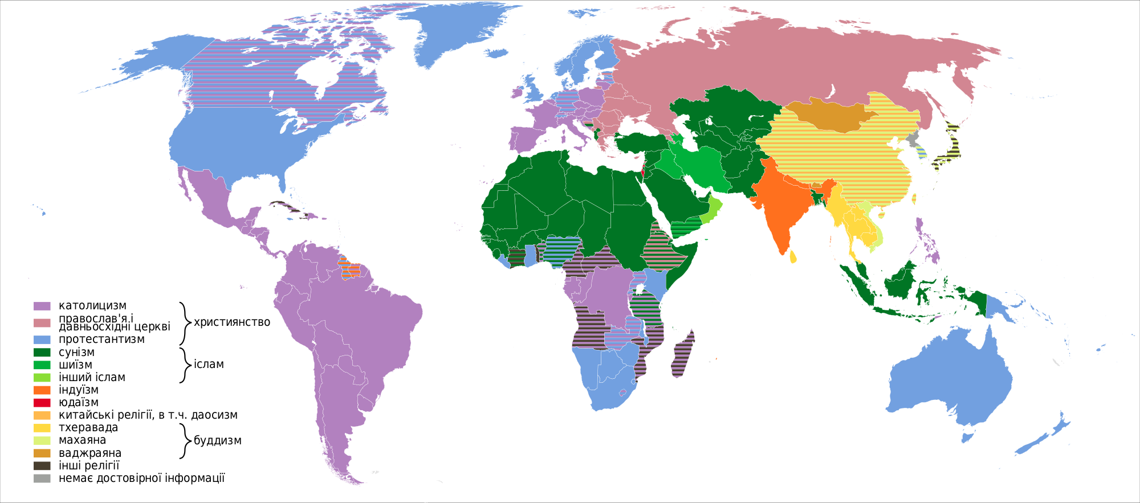
Релігія
Азія є колискою сучасних великих релігій: християнства, юдаїзму, буддизму, індуїзму та ісламу

Slide 23
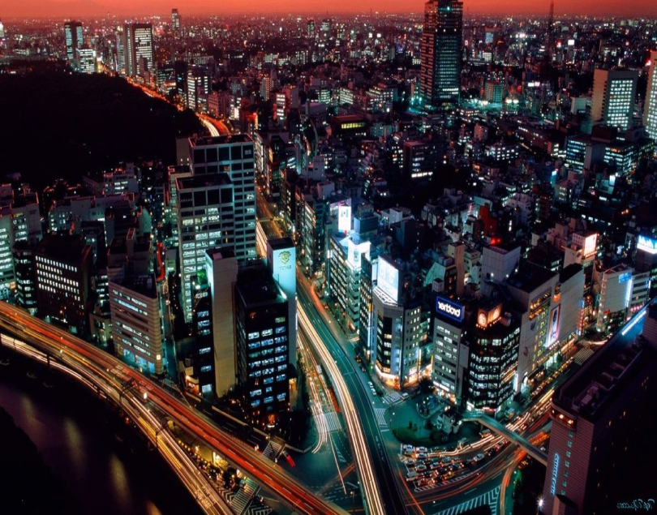
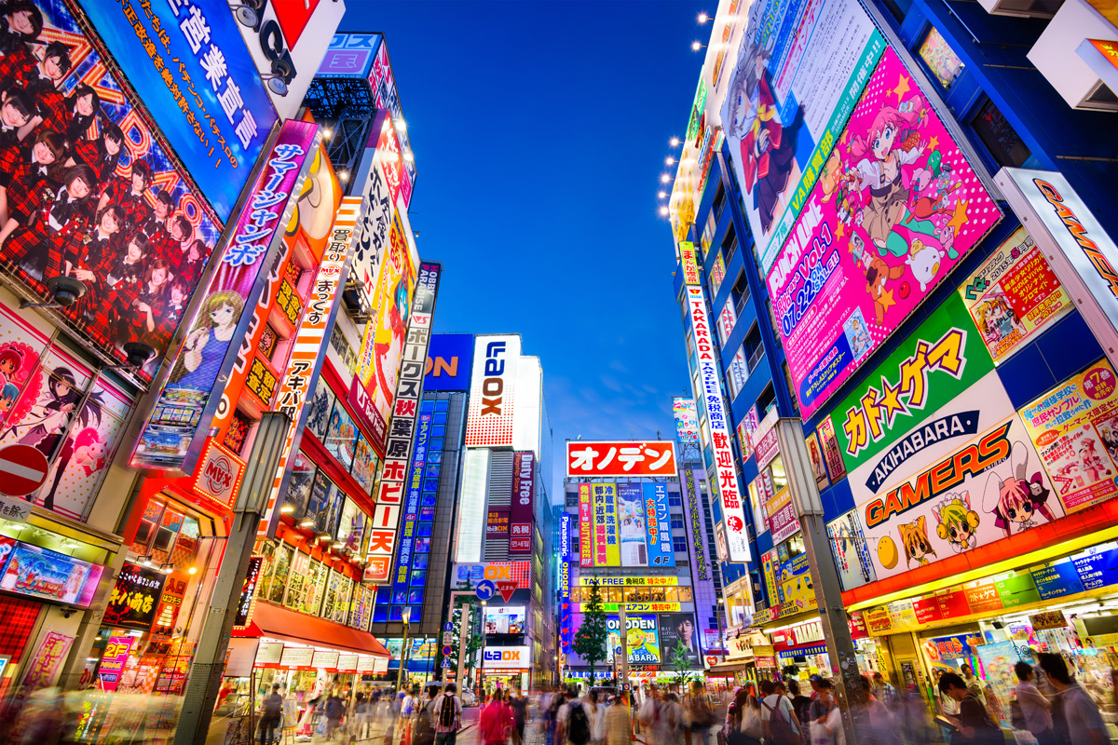
Урбанізація
Рівень урбанізації від понад 90 % (Синґапур, Кувейт, Ізраїль) до 10 % (Непал, Оман, Камбоджа, Бутан). Із десяти найбільших агломерацій світу вісім розміщені в Азії
Мегалополіс Токайдо — найбільший у світі за кількістю населення. Його протяжність становить близько 700 км, тут проживає понад 70 млн осіб, або 56 % населення Японії.
Токіо — найбільша агломерація
Японії та світу

Slide 24

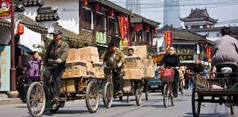
Трудові міграції
Основними центрами тяжіння робочої сили в регіоні є країни Перської затоки (Бахрейн, Кувейт, Оман, Катар, Саудівська Аравія, Об’єднані Арабські Емірати), а також нові індустріальні країни (Сингапур, Малайзія, Таїланд).

Slide 25
Висновок
Загальні риси населення Азіатського регіону: високий природний приріст (за винятком Японії та декількох інших країн)
строкатий релігійний та етнічний склад
нерівномірність розміщення
високі темпи урбанізації
багатонаселені міські агломерації
потужний працересурсний потенціал

